Slide 1


СУ "Св. Климент Охридски" Ученически съвет
„Честит Ден на учителя!“

Slide 2
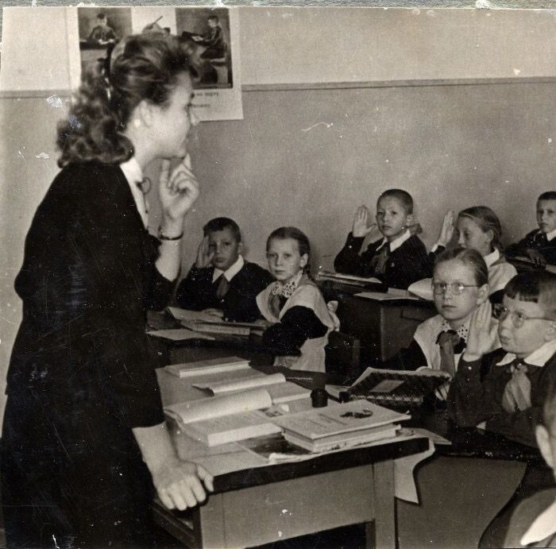


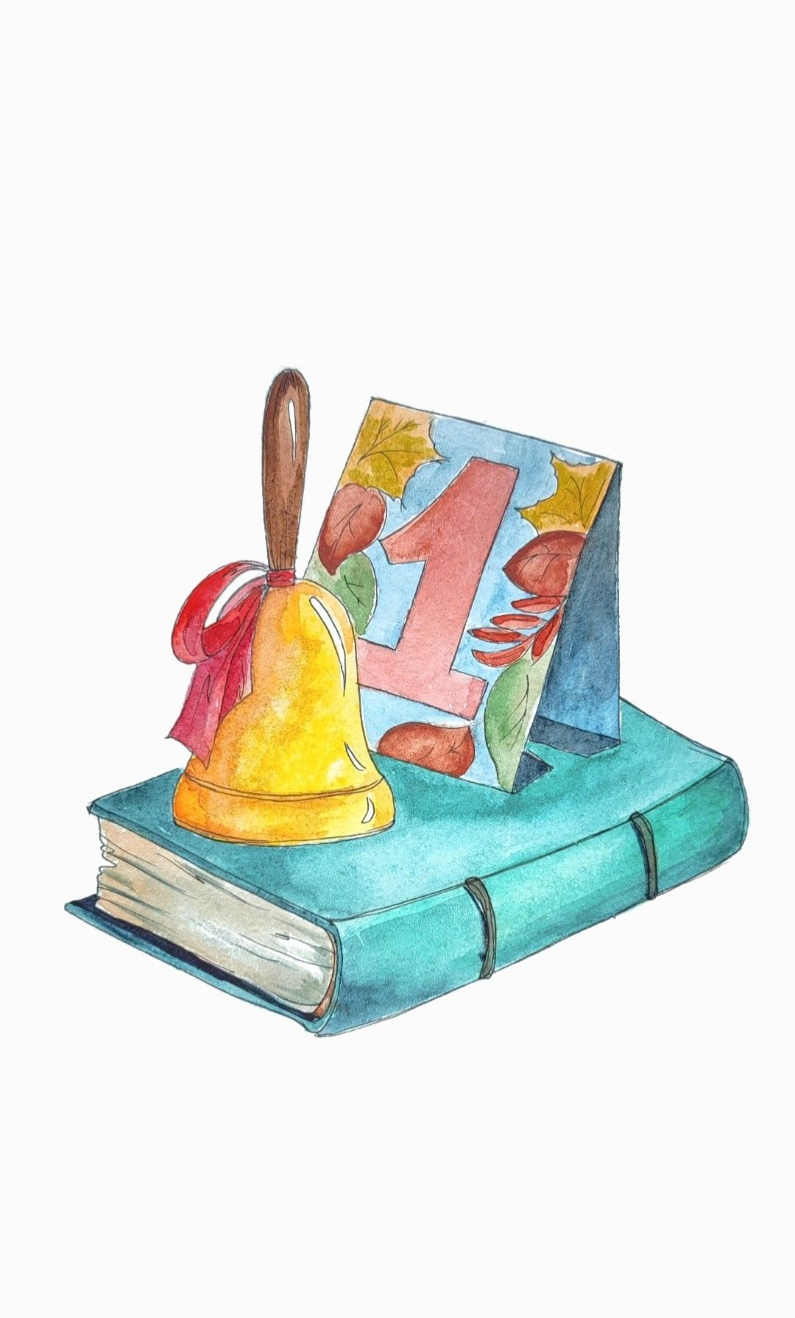
На 5 октомври 1994 г. ЮНЕСКО обявява Световния ден на учителя, за да се отдаде признание на хората, посветили живота си на образованието.
Празникът е вдъхновен от препоръката на ЮНЕСКО и Международната организация на труда от 1966 г., която поставя стандарт за правата, отговорностите и уважението към учителската професия.
В България този ден се отбелязва като ден на признателност към учителите – време, в което ученици, родители и общество изразяват уважение и благодарност към своите наставници.
История на празника
.

Slide 3

Ролята на учителя
Учителят е не само носител на знания, но и водач, наставник и вдъхновител.
Той подпомага личностното и духовното израстване на своите ученици.
Учителят възпитава ценности като честност, отговорност и уважение.
Чрез своя труд той оформя бъдещето на обществото.
-

Slide 4
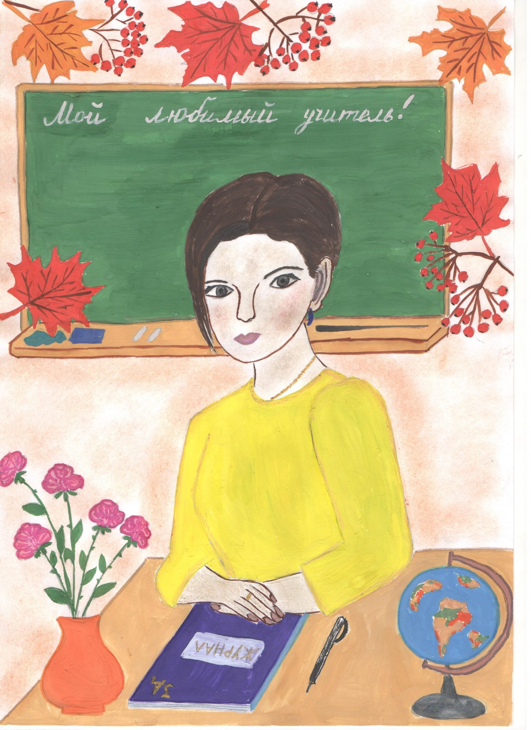
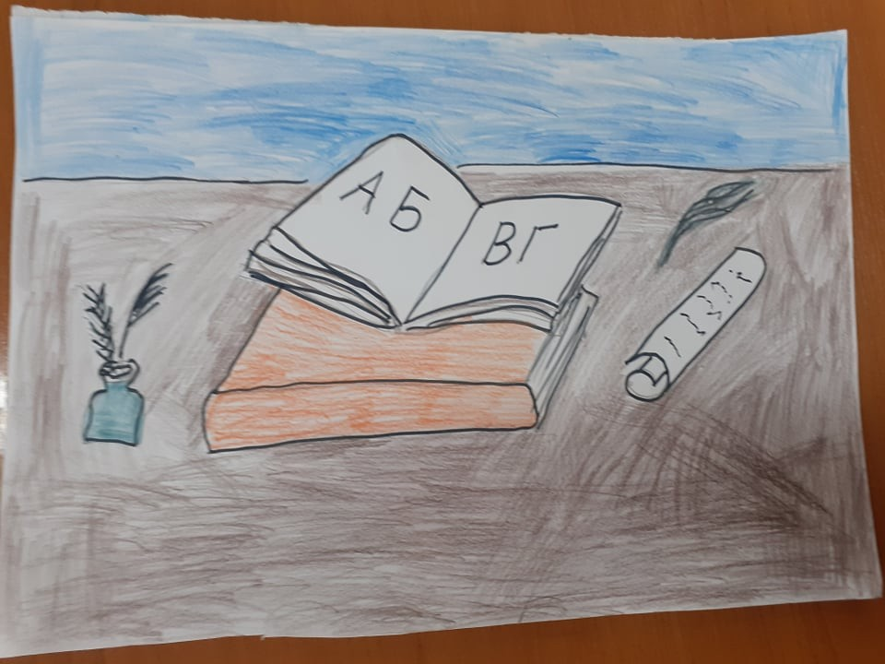
.
Благодарност към учителите
„Учителите са тези, които отварят вратите към бъдещето.“
Изразяваме своята искрена признателност за всеотдайността, търпението и усилията, които влагате всеки ден.
Благодарение на Вас придобиваме не само знания, но и ценности, които ни изграждат като личности.
Вашата работа е вдъхновение и пример за поколения ученици.
.

Slide 5
.
Гласът на учениците
„Вие ме научихте, че грешките са част от ученето, не причина за страх."
— Ученик от 10 клас
„Благодаря Ви, че вярвате в мен, дори когато аз не вярвах!"
— Ученик от 8 клас
„Вашите уроци са повече от математика и история — те са уроци за живота."
— Ученик от 11 клас

Slide 6
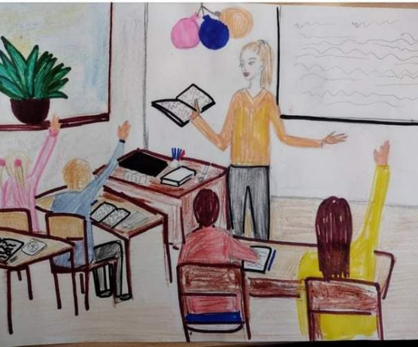
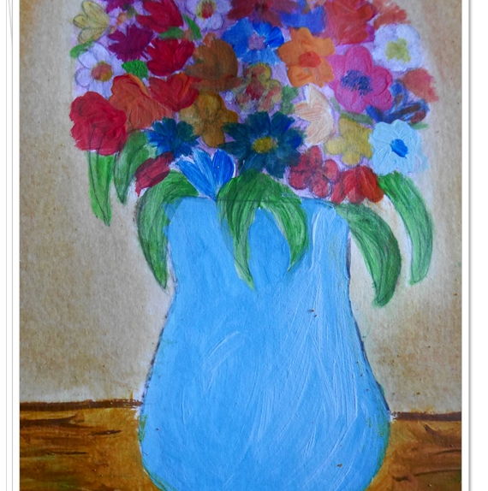
В празничният, светъл ден на теб, учителко любима три рози приеми от мен за обичта неугасима
с която всички ни дари, научи ни да бъдем хора и как да станем по-добри, раздаваше се без умора.
Дали с уроците във час или на излет във гората, ти бе приятел с всички нас и любовта ни е отплата.
И днес, след толкова години пораснали мъже, жени, една учителка любима ще помним чак до старини.
НА ТЕБ, УЧИТЕЛКО...
.

Slide 7
Благодарим Ви, учители!
От ученическия съвет с уважение и признателност.

